Slide 1
데이터 통신
정진우 교수님
컴퓨터과학과
컴퓨터과학전공
201311126
서우일

Slide 2
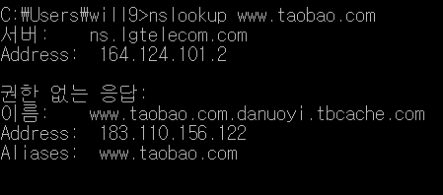
Lab 04-1 : nslookup
1. Run nslookup to obtain the IP address of a web server in Asia. What is the IP address of that server?
taobao라는 중국의 홈페이지를 nslookup 해본 결과, 이 서버의 IP Address는 183.110.156.122입니다.

Slide 3
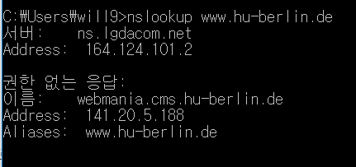
Lab 04-1 : nslookup
2. Run nslookup to determine the authoritative DNS servers for a university in Europe.
유럽에 있는 베를린대학의 nslookup입니다
Authoritative DNS를 찾으려고 했으나 non-authoritative answer이 나왔습니다. 이유를 찾아본 결과.. 저의 서버인 LG데이콤에서 위 홈페이지의 IP주소 레코드 Forward Zone이나 Reverse Zone 중 하나 이상을 가지고 있지 않은 경우 이 응답을 받는다고 합니다. 추측해보면 도메인을 IP주소로 바꿀수는 있었으므로 Reverse Zone을 가지고 있지 않은것으로 보입니다.

Slide 4
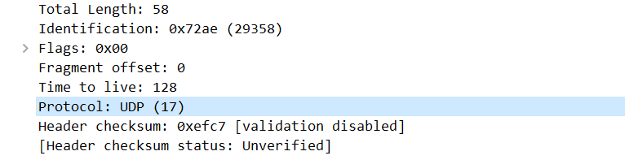
Lab 04-2 : ipconfig
Q4. Locate the DNS query and response messages. Are they sent over UDP or TCP?
UDP를 사용하였습니다.

Slide 5
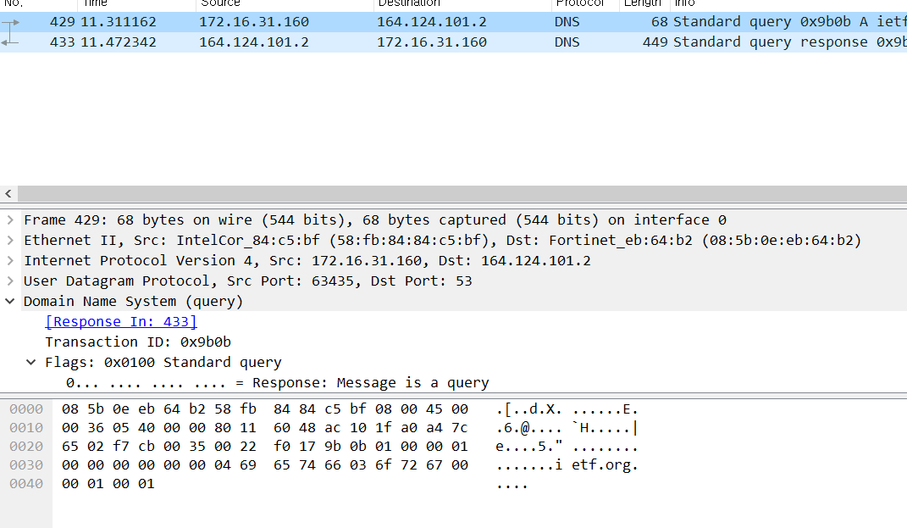
Lab 04-2 : ipconfig
Q5. What is the destination port of the DNS query message?
What is the source port of DNS response message?
Src port는 63435,
Dst port는 53입니다.

Slide 6
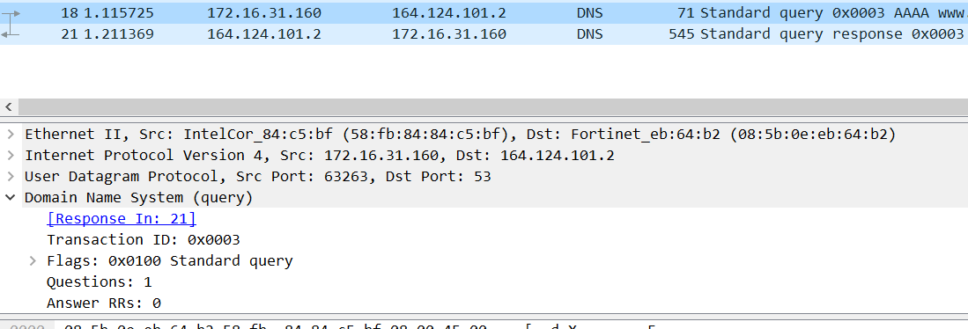
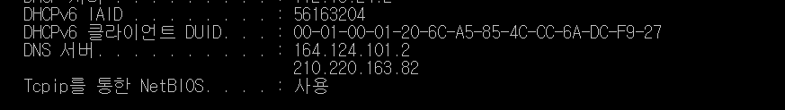
Lab 04-2 : ipconfig
Q6. To what IP address is the DNS query message sent?
Use ipconfig to determine the IP address of your local DNS server. Are these two IP addresses the same?
164.124.101.2:53으로 보내졌습니다. 똑같은 IP입니다.

Slide 7
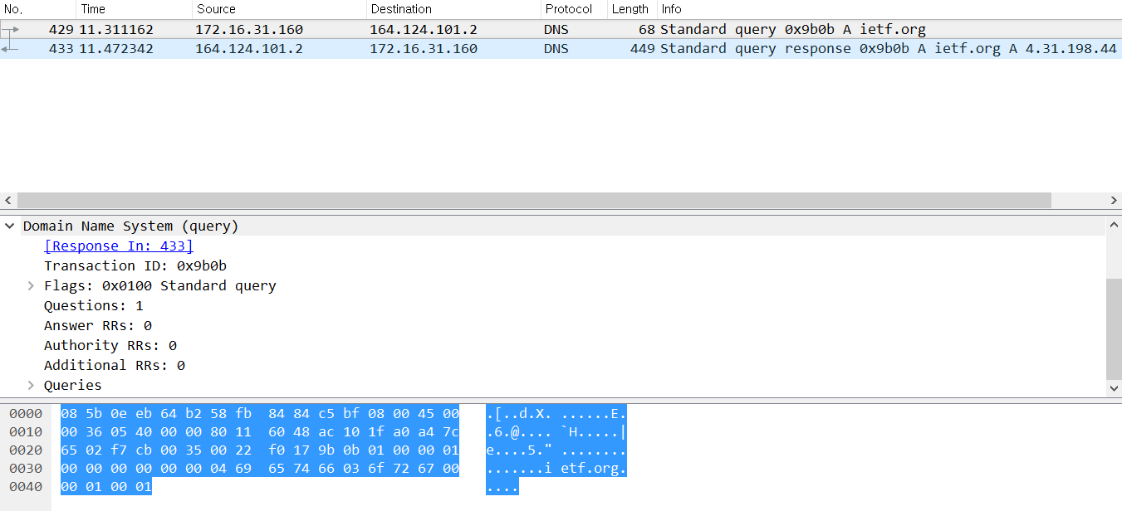
Lab 04-2 : ipconfig
Q7. Examine the DNS query message. What “Type” of DNS query is it? Does the query message contain any “answers”?
질문 쿼리에 대해서 하나 확인해본 결과, Standard Query이며 해당 패킷에 answer는 0으로, 포함되어있지 않습니다.

Slide 8
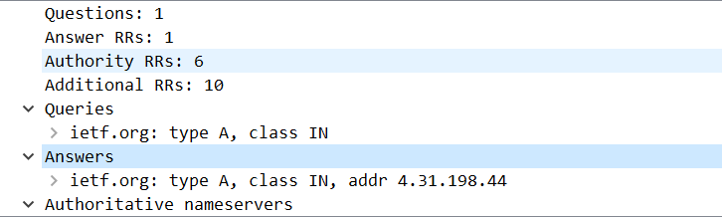
Lab 04-2 : ipconfig
Q8. Examine the DNS response message. How many “answers” are provided? What do each of these answers contain?
하나의 질문에 한개의 answer가 제공되었습니다.
포함된 것은 ietf,org의 타입과 클래스, 주소였습니다.

Slide 9
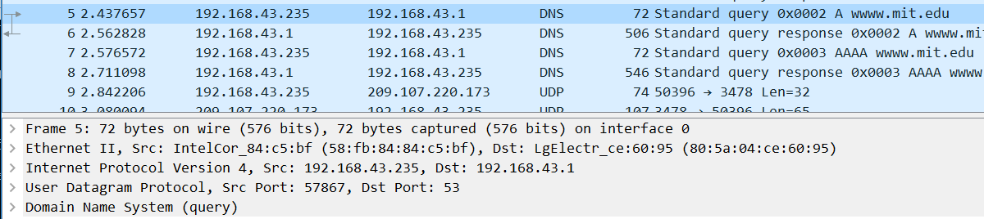
Lab 04-3 : nslookup again
Q11. What is the destination port for the DNS query message?
What is the source port of DNS response message?
DNS query 의 Dst port는 53입니다. Src port는 57867입니다.

Slide 10
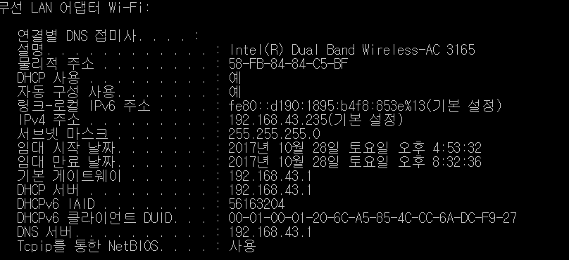
Lab 04-3 : nslookup again
Q12. To what ip address is the DNS query message sent?
Is this the IP address of your default local DNS server?
제 컴퓨터 Local DNS server인 192.168.43.1이 Dst 주소로 동일합니다.

Slide 11
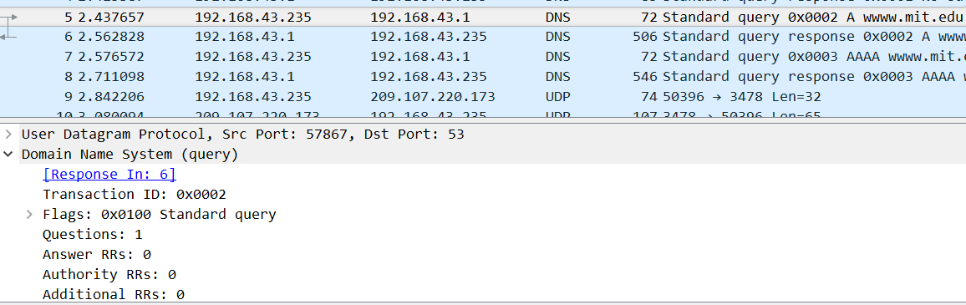
Lab 04-3 : nslookup again
Q13. Examine the DNS query message. What “type” of DNS query is it? Does the query message contain any “answers”?
DNS query의 type은 Standard query입니다. 이 또한 answer는 포함하지않고 question만 1개 포함하고 있습니다.

Slide 12
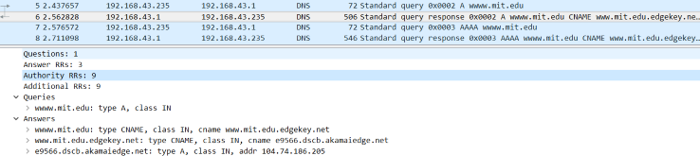
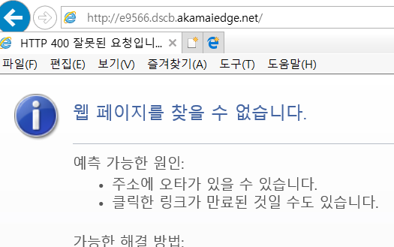
Lab 04-3 : nslookup again
Q14. Examine the DNS query message. How many “answers” are provided? What do each of these answers contaion?
위 슬라이드에서 연결되어있는 response DNS의 결과입니다. answer는 3개가 포함되어 있고, 각각 www.mit.edu 에 대한 정보가 포함되어 있고, 세번째 응답은 검색해보았지만 알 수가 없었습니다.

